Slide 1
নির্দেশনা স্লাইড
এই পাঠটি শ্রেণি কক্ষে উপস্থাপনের সময় প্রয়োজনীয় নির্দেশনা প্রতিটি স্লাইডের নিচে Slide Note সংযোজন করা হয়েছে । আশা করি সম্মানিত শিক্ষকগণ পাঠটি উপস্থাপনের পূর্বে উল্লেখিত Note দেখে নিবেন। এছাড়াও শিক্ষক প্রয়োজনবোধে তাঁর নিজস্ব কৌশল প্রয়োগ করতে পারবেন।

Slide 2
স্বাগতম

Slide 3
পাঠ পরিচিতি
শ্রেণীঃ দশম
বিষয়ঃ ফার্ম মেশিনারি-১
অধ্যায়ঃ 2.2
পাঠের বিষয়বস্তুঃ
MIEB 19010
ইঞ্জিনের কার্যপ্রণালী
01730-878558

Slide 4
শিখনফল
ইঞ্জিনের বিভিন্ন অংশের নাম বলতে পারবে।
ইঞ্জিনের প্রকারভেদ উল্লেখ করতে পারবে
ইঞ্জিনের বিভিন্ন ষ্ট্রোক বর্ণনা করতে পারবে।
পেট্রোল ইঞ্জিন ও ডিজেল ইঞ্জিনের পার্থক্য বর্ণনা করতে পারবে।

Slide 5
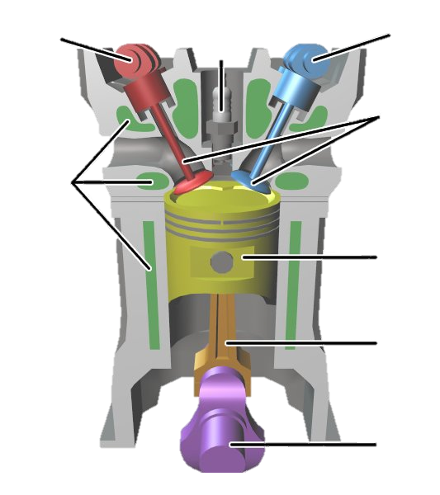
ইঞ্জিনের বিভিন্ন অংশ
স্পার্ক প্লাগ
এ্যাগজষ্ট ভাল্ব
ইনটেক ভাল্ব
ভাল্ব
ওয়াটার জ্যাকেট
পিষ্টন
কানেকটিং রড
ক্র্যাংক শ্যাফ্‌ট

Slide 6
ক্লিক কর
ইঞ্জিনের বিভিন্ন স্ট্রোক
সাকশন
কম্প্রেশন
পাওয়ার
এ্যাগজস্ট

Slide 7
ইঞ্জিনের প্রকারভেদ
প্রধানত
অন্তর্দাহ
বহির্দাহ
স্ট্রোক অনু
জ্বালানী
সিলিন্ডার
টু-স্ট্রোক
ফোর-স্ট্রোক
ডিজেল
পেট্রোল
সিঙ্গেল
মাল্টি
সিলিন্ডারের প্রয়োগ অনুসারে
ভারটিক্যাল
সিলিন্ডার
হরাইজনটাল সিলিন্ডার
রেডিয়াল সিলিন্ডার
অপোজ সিলিন্ডার
ভি- টাইপ
সিলিন্ডার
ইনলাইন
সিলিন্ডার

Slide 8
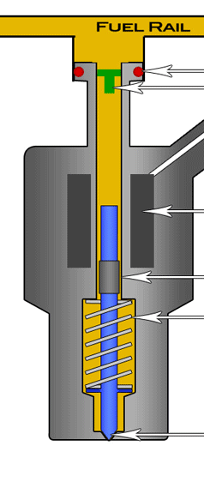
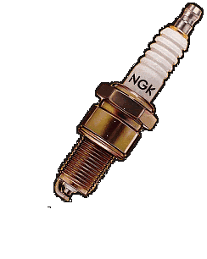
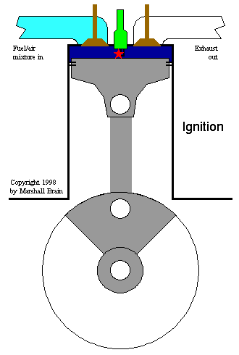
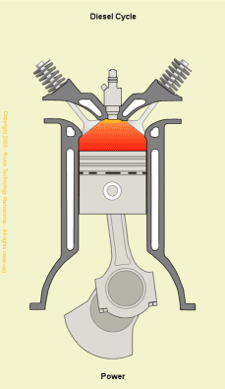
ডিজেল ও পেট্রোল ইঞ্জিনের পার্থক্য
পেট্রোল ইঞ্জিন | ডিজেল ইঞ্জিন
স্পার্ক ইগনিশন SI | কমপ্রেশন ইগনিশন CI
স্পার্ক প্লাগ থাকে | ইনজেক্টর থাকে
কার্বুরেটর থাকে | হাইপ্রেসার পাম্প থাকে
কমপ্রেশন রেশিও কম | কমপ্রেশন রেশিও বেশী
পাওয়ার কম | পাওয়ার বেশী

Slide 9
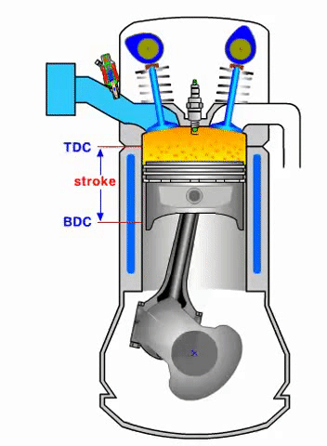
দলীয় কাজ
চিত্র দেখে ৪ স্ট্রোক ডিজেল ইঞ্জিনের কার্যপ্রণালী বর্ণনা কর

Slide 10
মূল্যায়ন
ইঞ্জিনের গুরুত্ত্বপূর্ণ অংশ সমূহের নাম বল।
ইঞ্জিনের প্রকারভেদ উল্লেখ কর।
ইঞ্জিনের ষ্ট্রোক গুলো বর্ণনা কর।
পেট্রোল ইঞ্জিন ও ডিজেল ইঞ্জিনের পার্থক্য বর্ণনা কর।

Slide 11
বাড়ীর কাজ
পেট্রোল ইঞ্জিন ও ডিজেল ইঞ্জিন এর মধ্যে পার্থক্য লিখে নিয়ে আসবে।

Slide 12
ধন্যবাদ

